Slide 1


GIT

Slide 2
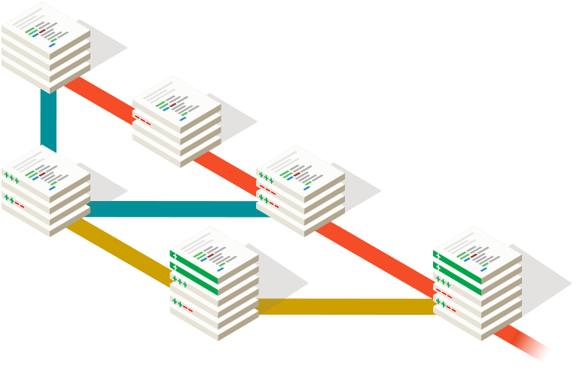
Control de Versiones
El control de versiones es un sistema que guarda los cambios a un documento o documentos para poder acceder después a una versión especifica.

Slide 3
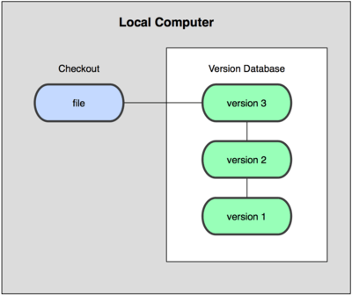
Control de Versiones Local

Slide 4

Control de versiones Centralizado

Slide 5
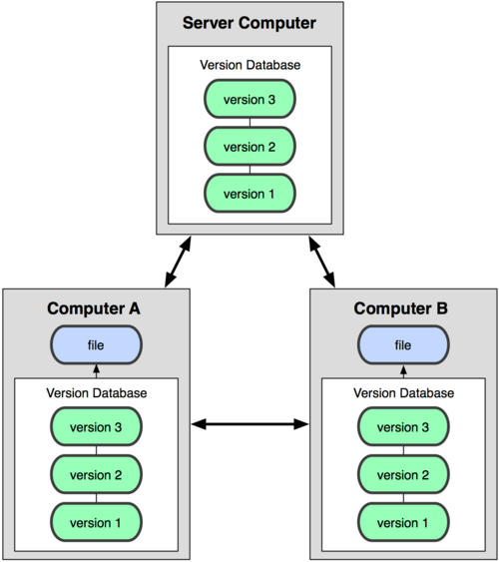
Control de Version Distribuidos

Slide 6
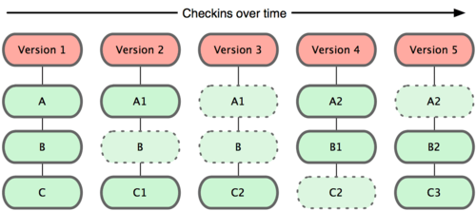
GIT

Slide 7
Los tres estados de GIT
Git tiene tres estados principales:
1.-Confirmado (commited): Confirmado significa que los datos están almacenados de manera segura en tu base de datos local.
2.-Modificado (modified): significa que has modificado el archivo pero todavía no lo has confirmado a tu base de datos.
3.-Preparado (staged): significa que ha marcado un archivo modificado en su versión actual para entrar en la siguiente confirmación.

Slide 8

El flujo de trabajo en GIT:
1.-Se Modifica una serie de archivos en el directorio de trabajo.
2.-Se Preparan los archivos, añadiéndolos a tu área de preparación.
3.-Confirmar los cambios y almacenar esas instantáneas de manera permanente en el directorio de Git.

Slide 9
FIN
Fuente:
http://git-scm.com/book/en/Getting-Started-Git-Basics

